Slide 1
صفر تا صد رشته پرستاری

Slide 2
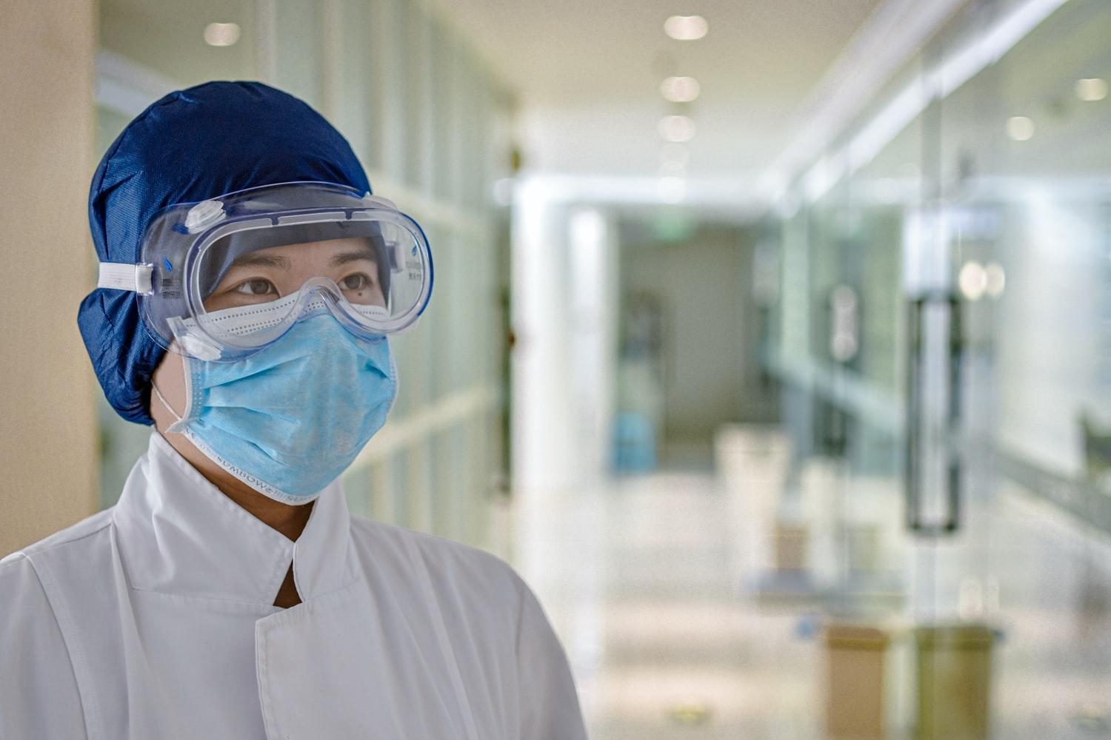
پرستاری اصن چیه؟
**پرستاری** به عنوان یک رشته شغلی بسیار مهم در جوامع دنیا می‌باشد. پرستار یک فرد حرفه‌ای است که در زمینه اصول علمی و مهارت‌های حرفه‌ای مراقبت سلامت، درمان و آموزش پزشکی بیماران تحصیل کرده و در آن مهارت داشته باشد.

Slide 3
چطوری وارد این رشته میشیم؟
1
کنکور تنها راه ورود به این رشته هست و بدون کنکور نمیشه وارد این رشته شد.

Slide 4
اصلا چرا باید پرستاری رو انتخاب کنیم؟
1. کمک به دیگران: به عنوان یک پرستار، شما می‌توانید به بهبود وضعیت سلامت افراد کمک کنید و نقش مهمی در بهبود کیفیت زندگی آن‌ها داشته باشید.
2. فرصت‌های شغلی: حوزه پرستاری یکی از حوزه‌های پویا و پرفرصت است که اغلب نیاز به نیروی کار ماهر دارد. این به شما فرصت‌های شغلی خوب و پیشرفت حرفه‌ای فراوان می‌دهد.
3. تنوع: به عنوان پرستار، شما با موارد و مشکلات مختلف سلامتی روزانه روبرو خواهید شد و این به شما فرصت یادگیری و تجربه در حوزه‌های مختلف می‌دهد.
4. ارتباط انسانی: پرستاران اغلب با افراد مختلف و متنوع ارتباط برقرار می‌کنند و می‌توانند روابط انسانی عمیق و معنادار با بیماران، خانواده‌ها و همکاران خود برقرار کنند.

Slide 5
دانشگاه های پرستاری
سوالی که مطرح میشه اینه آیا دانشگاه های پرستاری با هم متفاوتن؟
شیوه تدریس متفاوته؟
رفرنس ها متفاوته؟
نمره دهی متفاوته؟
تاثیر چندانی در استخدامی داره؟

Slide 6
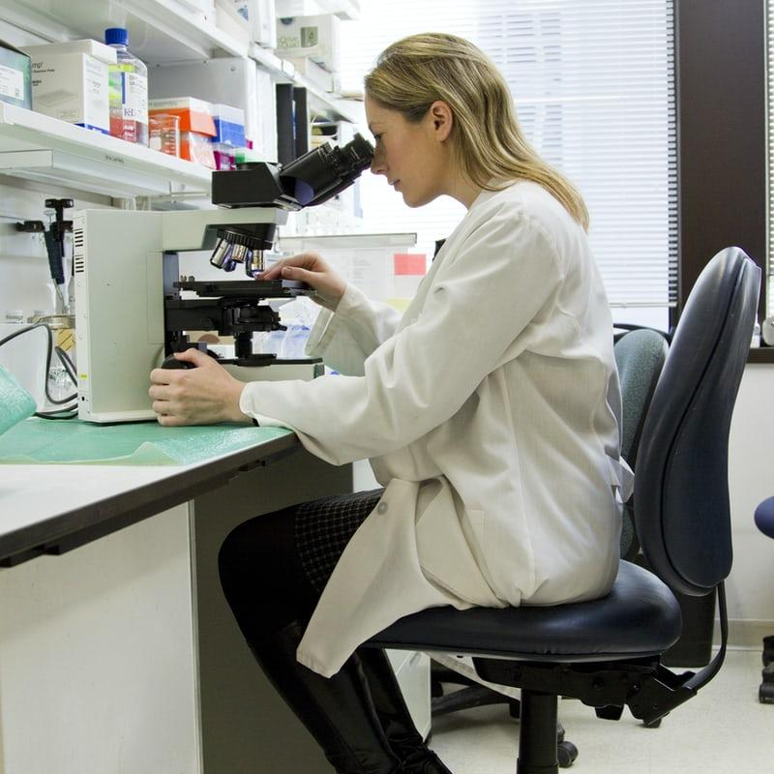
بهترین دانشکده های پرستاری از نظر رنگ جهانی در ایران
1. دانشگاه علوم پزشکی تهران
2. دانشگاه علوم پزشکی شهید بهشتی
3. دانشگاه علوم پزشکی تبریز
4. دانشگاه علوم پزشکی اصفهان
5. دانشگاه علوم پزشکی شیراز

Slide 7
پرستارا چه درسایی میخونن؟

Slide 8
. دروس پایه‌ای علوم پزشکی: شامل دروسی مانند آناتومی، فیزیولوژی، بیوشیمی و ایمنی‌شناسی که به فهم بهتر بدن انسان و عملکرد آن کمک می‌کنند.
2. دروس مرتبط با پرستاری: شامل دروسی مانند مبانی پرستاری، مهارت‌های بالینی، مراقبت پرستاری، اخلاق حرفه‌ای، ارتقاء سلامت و ...
3. دروس عملی و کارآموزی: دانشجویان باید در بخش‌های مختلف بیمارستان‌ها و مراکز بهداشتی شرکت کنند تا مهارت‌های عملی و تجربه‌های عملی را کسب کنند.
. دروس مدیریت پرستاری: برای آموزش دانشجویان در زمینه مدیریت منابع انسانی، مالی، و تجهیزات در حوزه پرستاری.
5. دروس پژوهشی: برای آموزش دانشجویان در زمینه انجام تحقیقات و ارزیابی نتایج تحقیقات پزشکی.

Slide 9
ادامه تحصیل در پرستاری به کجا ختم میشه؟
فقط با دکترا استاد میشم؟
آیا ارشد ارزشش رو داره؟
مهاجرت تحصیلی

Slide 10
پرستاری ترکیب هنر و علم هست..

Slide 11
افراد موفق این رشته چه کسانی هستن؟
1. فلورنس نایتینگل : به عنوان پدره پرستاری مدرن شناخته می‌شود و نقش بسیار مهمی در توسعه و پیشرفت حرفه پرستاری داشت.
2. کلارا بارتون : معروف به "فرشته سفید"، او یک پرستار و فعال اجتماعی بود که در جنگ‌ها و بحران‌های طبیعی به مردم کمک می‌کرد.
3. ماری کوری : او یک دانشمند و پزشک بود که به بررسی رادیواکتیویته و استفاده از آن در درمان بیماری‌ها مشغول بود.
4. کلارا ماس : او یک پرستار آمریکایی بود که در تحقیقات و آزمایشات برای پیدا کردن واکسن ضد زنگوله شرکت کرد.
5. دوروثی دیکینسون او یک پرستار و فعال جامعه بود که در تأسیس سازمان‌های خیریه و اجتماعی در حوزه بهداشت و درمان فعالیت داشت.

Slide 12
شرایط مهاجرت پرستاری به همین آسانی که گفته می شود می باشد؟ شرایط مهاجرت داخل این رشته چطوریه؟

Slide 13
اصلا داخل این رشته آینده ای وجود داره؟

Slide 14
چشم انداز آینده ده سال بعد این رشته
پرستاران در سال ۲۰۳۰ با استفاده از هوش مصنوعی و رباتیک بهبود کارایی و کیفیت مراقبت‌ها را تجربه خواهند کرد. ربات‌ها و دستگاه‌های هوشمند به پرستاران کمک خواهند کرد تا بهترین مراقبت را برای بیماران ارائه دهند.
استفاده گسترده از هوش مصنوعی و رباتیک
در سال ۲۰۳۰، پرستاران به تخصص‌های جدیدی مانند پرستاری سلامت دیجیتال، پرستاری ژنتیکی و پرستاری تله‌مداخلاتی تخصص خواهند داد.
تخصص‌های پیشرفته و متنوع:
با استفاده از فناوری‌های پیشرفته، پرستاران به شکل هوشمندتر و کارآمدتر در محیط کار خود عمل خواهند کرد. همچنین، همکاری بین حرفه‌ای بین پزشکان، پرستاران، روانشناسان و دیگر اعضای تیم درمانی تقویت خواهد شد.
فضای کار هوشمند و همکاریبین حرفه‌ای:

Slide 15
پرستاران بعد از فارغ التحصیلی چه راهی پیش روی خود دارند؟

Slide 16
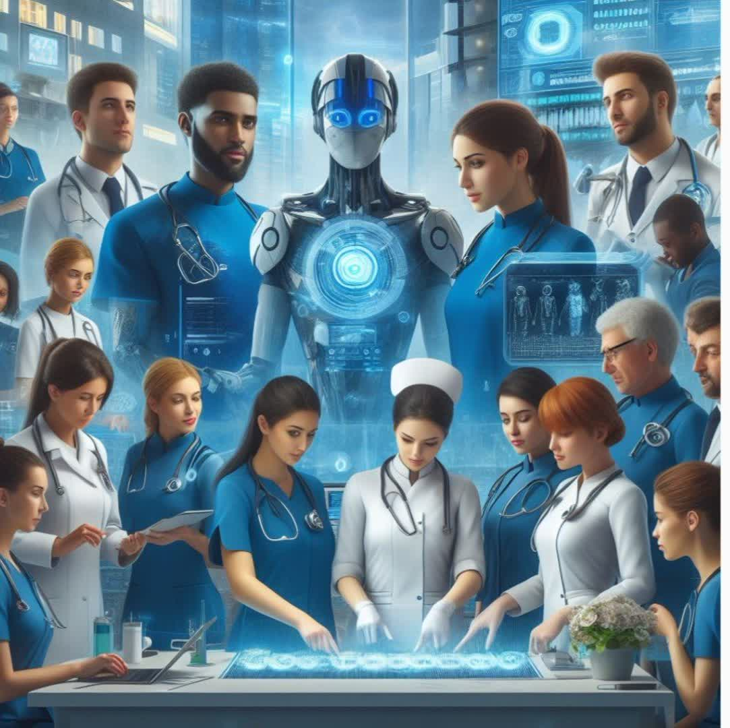
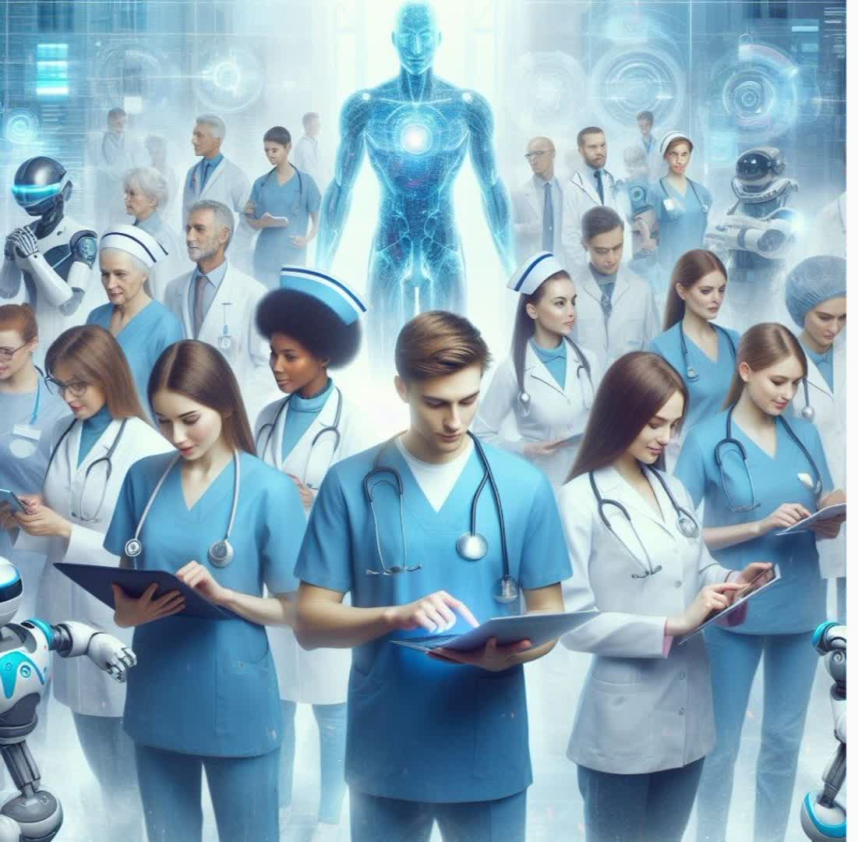
آینده پرستاری در سال ۲۰۴۰

Slide 17
با سپاس از توجه شما

